Slide 1



TIẾNG VIỆT
KIỂM TRA GKII
(KIỂM TRA VIẾT)
Tiết 8

Slide 2


MỤC TIÊU
Viết được bài văn tả người theo yêu cầu, nội dung của đề bài.

Slide 3

Nội dung
01
Quan sát và chọn lọc chi tiết
02
Lập dàn ý
03
Viết bài văn

Slide 4

Đề bài: Em hãy tả người bạn thân của em ở trường.
Đối tượng được tả là ai?
Đối tượng được tả là bạn thân.
Notes:
Nhấp chọn vào hình bạn bè để quay lại slide 6

Slide 5
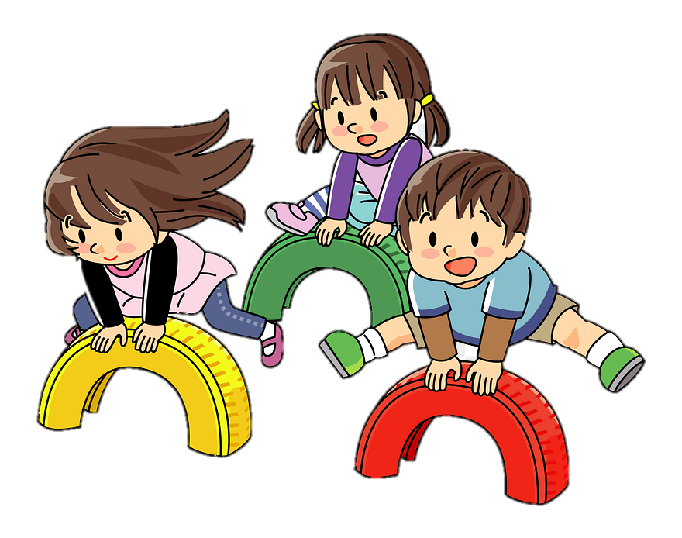




Hoạt động mà bạn thân có thể thực hiện là gì?
Học tập
Vui chơi
Ngoài giờ
Đó là những công việc thường ngày ở trường
Học nhóm
Phong trào
Notes:
Nhấp chọn vào hình đám mây để quay lại slide 6

Slide 6

01
Quan sát và chọn lọc chi tiết

Slide 7




B. Em quan sát bạn thân bằng nhiều giác quan.
A. Em quan sát bạn thân bằng mắt.
C. Em quan sát bạn thân bằng tai.
Em quan sát bạn thân bằng những giác quan nào?
Notes:
Nhấp chọn vào đáp án đúng B, sau đó nhấp vào hình bạn gái để quay lại slide 11.

Slide 8
B. Diễn đạt ý văn mạch lạc, trôi chảy.
A. Sử dụng các biện pháp nghệ thuật đã học.
C. Cả hai ý trên.
Để bài văn trở nên sinh động hơn em cần chú ý điều gì?
Notes:
Nhấp chọn vào đáp án đúng C, sau đó nhấp vào hình bạn gái để quay lại slide 11.

Slide 9
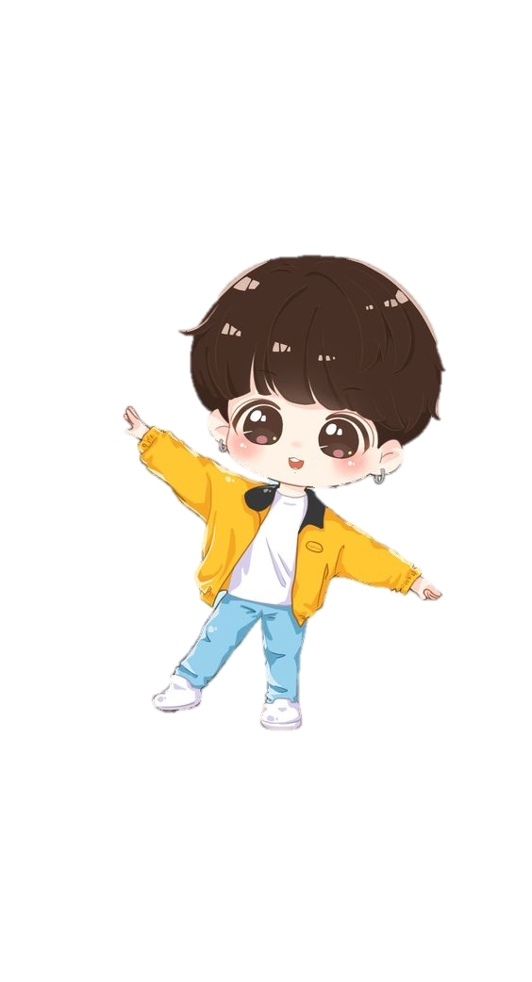
02
Lập dàn ý

Slide 10

BÀI VĂN TẢ NGƯỜI GÒM CÓ MẤY PHẦN?
MB: Giới thiệu người định tả.
TB:
+ Tả ngoại hình: đặc điểm nổi bật về tầm vóc, cách ăn mặc, khuôn mặt, mái tóc, cặp mắt, hàm răng,..
+ Tả tính cách, hoạt động: lời nói, cử chỉ, thói quen, cách cư xử với người khác,…
KB: Nêu cảm nghĩ về người được tả.
Notes:
Nhấp chọn vào dấu mũi tay để quay lại slide 16

Slide 11
DÀN Ý THAM KHẢO
I. Mở bài Giới thiệu người bạn thân của em.
II. Thân bài
a) Tả ngoại hình của bạn thân
Tả bao quát: tuổi tác, chiều cao, cân nặng, vóc dáng, màu da, giọng nói,…
Tả chi tiết: khuôn mặt, đôi mắt, nụ cười, trang phục và cách ăn mặc thường ngày,…
b) Tả tính cách, hoạt động của bạn thân
Kể một vài chi tiết chứng minh tính cách của bạn.
Hoạt động của bạn khi ở trường và ngoài giờ học.
Mối quan hệ của bạn ấy với thầy cô và bạn bè ở trường.
Kể một vài kỉ niệm hoặc hoạt động chung của hai người khiến em nhớ mãi.
III. Kết bài Tình cảm của em dành cho người bạn ấy.
Notes:
Nhấp chọn vào dấu mũi tay để quay lại slide 16

Slide 12
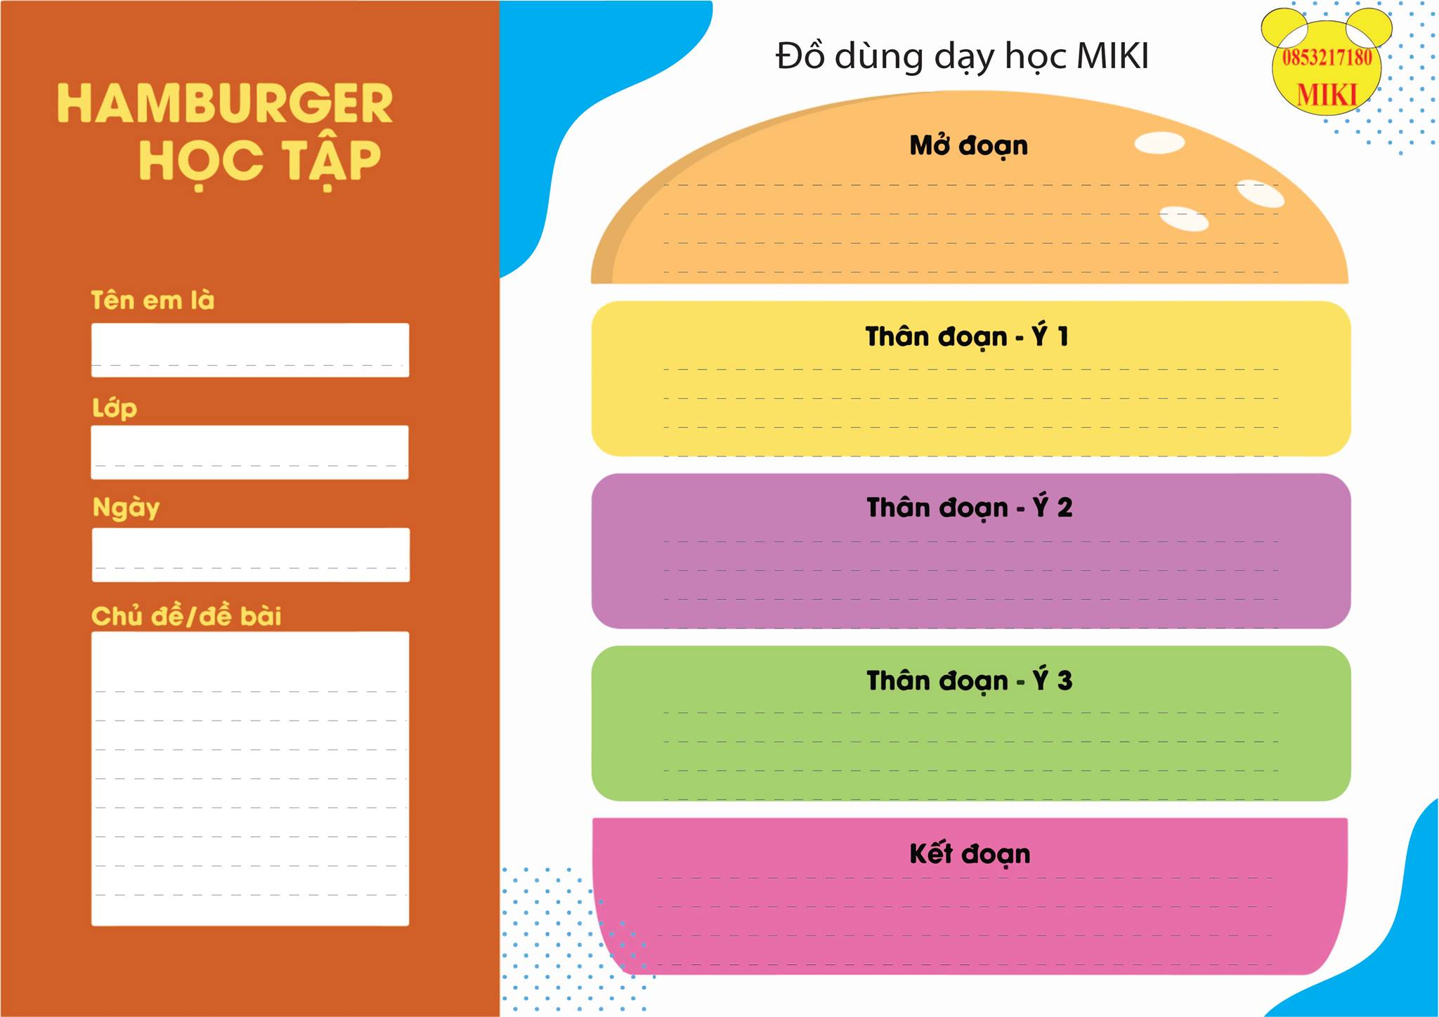
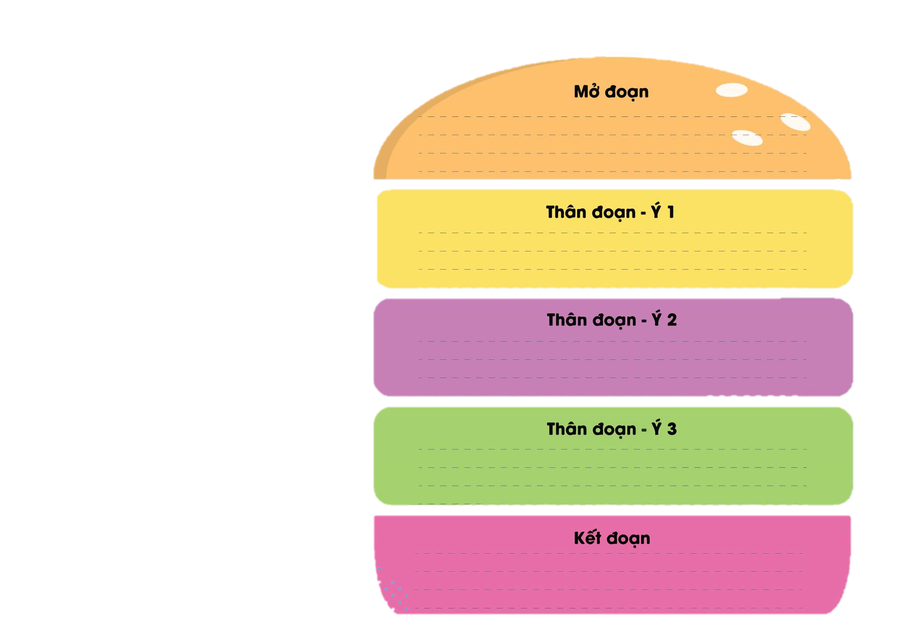






Năm tháng trôi qua mau với biết bao kỉ niệm của tuổi học trò, trong suốt thời gian học tập, có lẽ My là người bạn thân nhất của em.
My năm nay vừa tròn mười tuổi, vóc dáng cân đối, khỏe mạnh. Ở My toát lên vẻ đáng yêu và dễ mến bởi khuôn mặt tròn, sống mũi cao nổi bật với nước da trắng hồng cùng với đôi mắt sáng và nụ cười xinh xắn. …
My là một học sinh chăm chỉ trong học tập, luôn hòa đồng với các bạn trong lớp và giúp đỡ các bạn học yếu. Đối với thầy cô, bạn luôn lễ phép, ngoan ngoãn và hoàn thành tốt các nhiệm vụ cô giao.
Tả người bạn thân của em ở trường
My luôn giành xách cặp cho em vì bạn bảo em nhỏ, ốm yếu. Đồ chơi của em bị hư đều do My sửa lại. Em quý My nên có gì ngon em đều mang đến lớp cho bạn ấy.
Người bạn thân thương của em làm cho em nhớ mãi những năm tháng học trò thời thơ ấu. My luôn là tấm gương tốt để em và các bạn noi theo.
Notes:
Nhấp chọn vào chữ hamburger học tập để quay lại slide 16

Slide 13

03
Viết bài văn

Slide 14
TIÊU CHÍ ĐÁNH GIÁ
Hình thức
Nội dung
Bố cục đủ 3 phần.
Trình tự miêu tả hợp lý.
Viết câu đúng ngữ pháp.
Dùng từ chính xác, không sai chính tả.
Diễn đạt trôi chảy, lời văn tự nhiên.
Tình cảm chân thành.

Slide 15
BÀI VĂN THAM KHẢO
Tả bạn thân của em ở trường.
Tuổi học trò của em là những năm tháng vui vẻ và hạnh phúc, vì được đến trường, được học biết bao điều hay. Vì được sống trong sự yêu thương, đùm bọc của ông bà, ba mẹ. Vì được làm quen, vui chơi với biết bao người bạn tuyệt vời. Đặc biệt là My – cô bạn thân thiết nhất của em.

Slide 16
My bằng tuổi em nhưng trông bạn có vẻ cao lớn và chững chạc hơn hẳn. Khuôn mặt My tròn, bầu bĩnh với làn da trắng hồng và gương mặt lúc nào cũng tươi tắn pha chút lém lỉnh. Đôi mắt bạn to tròn, đen láy và cái miệng nhỏ nhắn, hồng tự nhiên lúc nào cũng tươi cười để lộ ra hàm răng trắng đều như hạt bắp. Em thích nhất mỗi khi nhìn My cười, hai má lúm đồng tiền nhỏ lại hiện ra nhìn rất duyên. My có mái tóc ngắn đến ngang vai, thỉnh thoảng bạn lại búi gọn gàng đằng sau gáy, tròn tròn nhìn y như củ hành rất ngộ. Bạn có giọng nói nhẹ nhàng, dịu dàng nhưng khi đọc bài hay nhắc nhở các bạn trong lớp thì rất rõ ràng, rành mạch và dứt khoát. Khi ở trường, My thường mặc đồng phục gọn gàng, sạch sẽ, ở nhà bạn mặc quần áo thoải mái hơn.

Slide 17
My rất hiền và là lớp trưởng rất mực gương mẫu của lớp em. Bạn luôn học hành giỏi giang và học đều tất cả các môn, không bao giờ bạn tỏ ra kêu ngạo hay chủ quan. My luôn chan hòa với các bạn trong lớp, luôn năng nổ với các hoạt động của trường, lớp và chủ động giúp đỡ các bạn học yếu. My giảng bài tận tình, kiên nhẫn mỗi khi có bạn trong lớp chưa hiểu bài. Ngồi cạnhMy nên em cũng học hỏi được rất nhiều điều tốt đẹp từ bạn. Đối với người lớn, My rất lễ phép, mọi người ai cũng luôn yêu quý và hòa đồng với My. Không chỉ có vậy, ở nhà My luôn là người chăm chỉ giúp đỡ bố mẹ trông em, làm việc nhà và ngoan ngoãn, vâng lời ba mẹ.

Slide 18

Sau nhiều năm tháng học chung với nhau, em đã học được rất nhiều đức tính, tính cách tốt đẹp của My. Em rất quý bạn ấy, em sẽ luôn cố gắng để giữ mãi tình bạn tốt đẹp này. Ôi tình bạn thật đáng quý biết bao!

Slide 19
ĐÁNH GIÁ MỤC TIÊU
Viết được bài văn tả người theo yêu cầu, nội dung của đề bài.

Slide 20

DẶN DÒ
Hoàn chỉnh bài văn vào vở.

